Slide 1
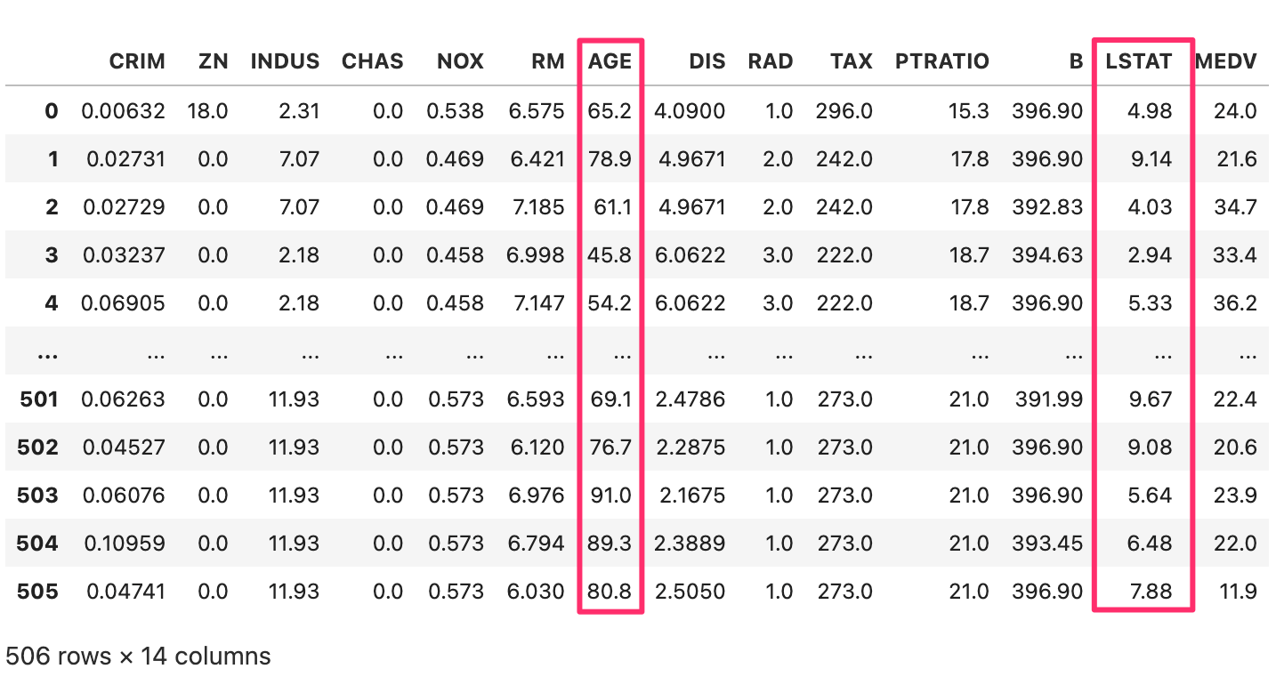


第13屆 iT邦幫忙 鐵人賽
AI & Data 組
10程式中

Slide 2
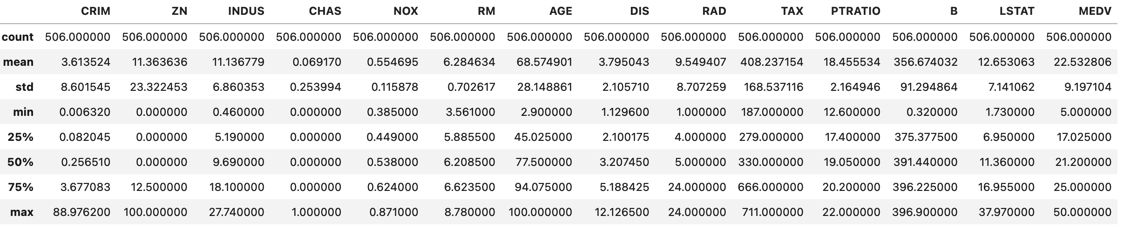
第13屆 iT邦幫忙 鐵人賽
10程式中
AI & Data 組

Slide 3
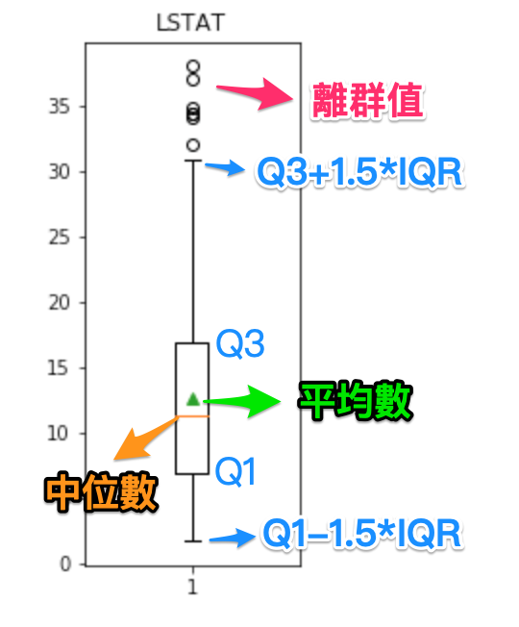
第13屆 iT邦幫忙 鐵人賽
AI & Data 組
10程式中

Slide 4
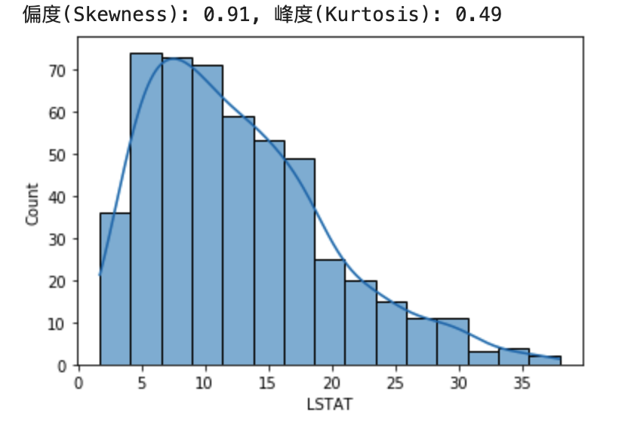
第13屆 iT邦幫忙 鐵人賽
AI & Data 組
10程式中

Slide 5
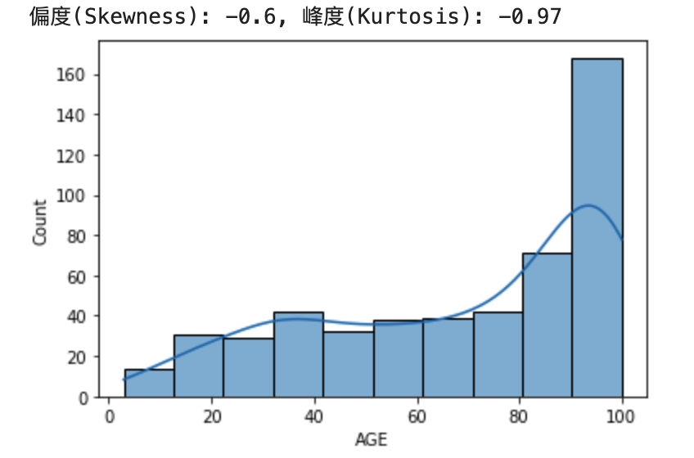
第13屆 iT邦幫忙 鐵人賽
AI & Data 組
10程式中

Slide 6
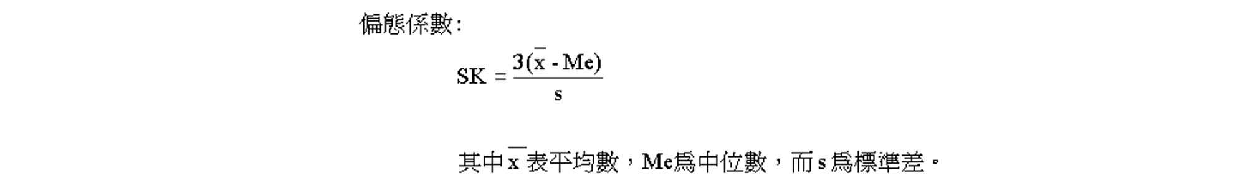
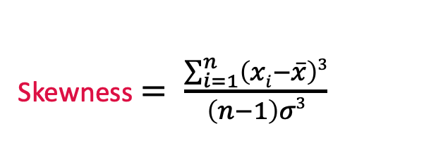
Skewness $= \frac{\sum_{i=1}^{n}{\left(xi−\overline{x}\right)3}}{\left(n−1\right)σ3}$

Slide 7
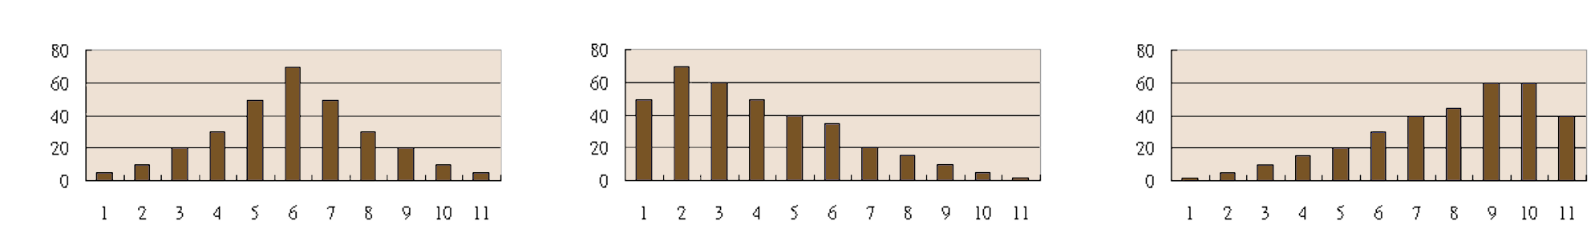
20
40
60
80
0
20
40
60
80
0
20
40
60
80
0
1
2
3
4
5
6
7
8
9
10
11
1
2
3
4
5
6
7
8
9
10
11
1
2
3
4
5
6
7
8
9
10
11
偏度 = 0
偏度 > 0
偏度 < 0
第13屆 iT邦幫忙 鐵人賽
10程式中
AI & Data 組

Slide 8
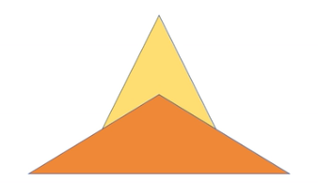
峰度>0
峰度=0
峰度<0
第13屆 iT邦幫忙 鐵人賽
AI & Data 組
10程式中

Slide 9
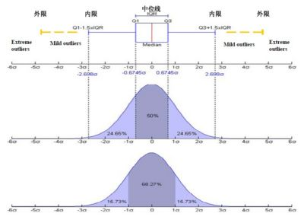

Slide 10
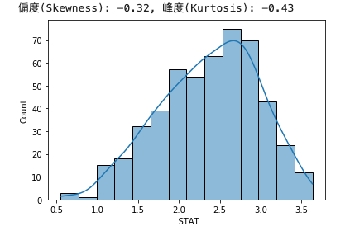
對數轉換
第13屆 iT邦幫忙 鐵人賽
AI & Data 組
10程式中

Slide 11
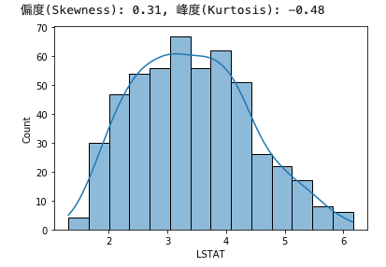
平方根轉換
第13屆 iT邦幫忙 鐵人賽
AI & Data 組
10程式中

Slide 12
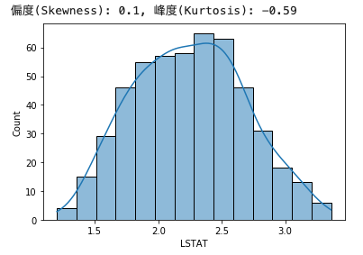
立方根轉換
第13屆 iT邦幫忙 鐵人賽
AI & Data 組
10程式中

Slide 13
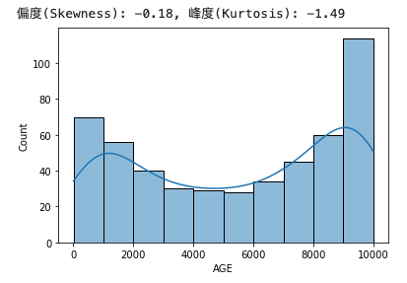
次方轉換
第13屆 iT邦幫忙 鐵人賽
AI & Data 組
10程式中

Slide 14
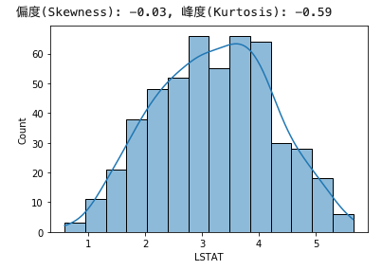
Box-Cox 轉換
第13屆 iT邦幫忙 鐵人賽
AI & Data 組
10程式中

Slide 15
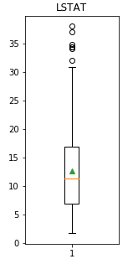
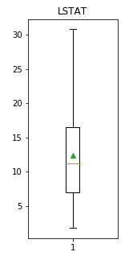
移除離群值
Before
After
第13屆 iT邦幫忙 鐵人賽
AI & Data 組
10程式中

